Slide 1
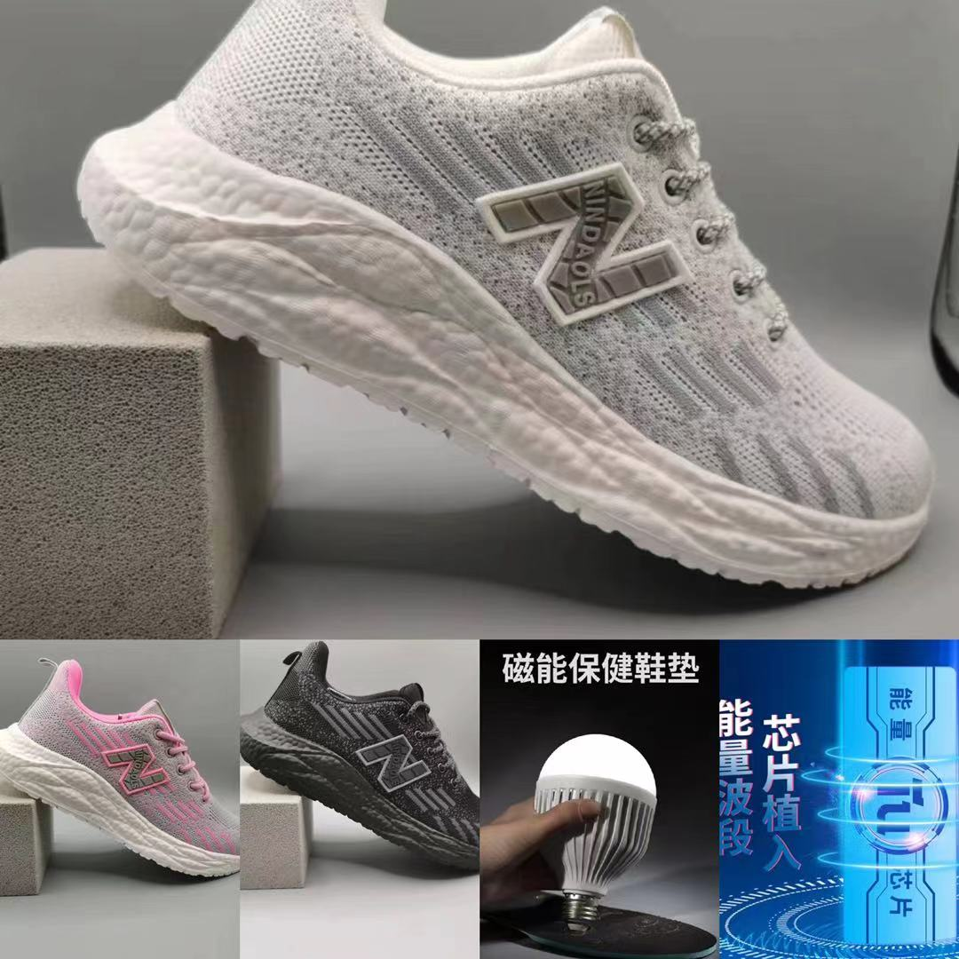
产品基本信息：
主品：磁疗保健能量鞋
尺寸： 36-44码
规格： 黑色，黑白，黑灰，白灰，灰粉男女同款，一双鞋赠送一副海波丽鞋垫
产品图
点击添加文本
商品名称：磁疗保健能量鞋
点击添加文本
产品介绍/卖点
1、品牌：新百伦领盛
2、痛点：人体脚部各穴位分步，得不到磁疗放松，会觉得浑身不舒服，何谈养生，现在不养生，以后养医生
日常价 | 其他平台对比价 | 直播价 | 库存
599 | 158 | 99 | 30000
点击添加文本
2卖点
1磁能按摩，点对点刺激各个穴位
2超轻爆米花底，透气冰丝贾卡面料
3相当于无时无刻在做微电足疗
4年级大的，注重养生的去拍
点击添加文本
3、核心卖点（顺口溜，高记忆点，洗脑）
磁能按摩，刺激穴位边走路边足疗

